Slide 1
ADIVINHE O NÚMERO
Equipe: Kevin Lucas e Lucy Ellen

Slide 2
PROCESSO DE MONTAGEM!
Design da interface do código

Slide 3
01
INTERFACE

Slide 4
MODELO INICIAL
NOME DO JOGO
Botão para começar, o qual o usuário clicaria após digitar
um número.
Espaço onde o usuário digitaria o seu número de chute.
Botão de saída, caso o usuário não queira continuar o jogo.

Slide 5
PALETA DE CORES
02
Cores para cada elemento da interface

Slide 6





PALETA ESCOLHIDA:
Outras paletas:

Slide 7
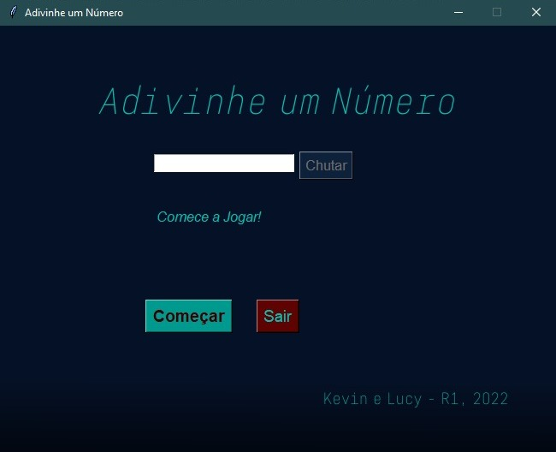
MODELO INTERFACE
Nome do jogo.
Onde o usuário digitará seu número de chute.
Botão de chute.
Local onde as frases irão aparecer, dependendo de qual número o usuário digitou.
Botão para saída.
Botão para começar.

Slide 8
03
BACKEND
Código e como ele funciona

